Slide 1
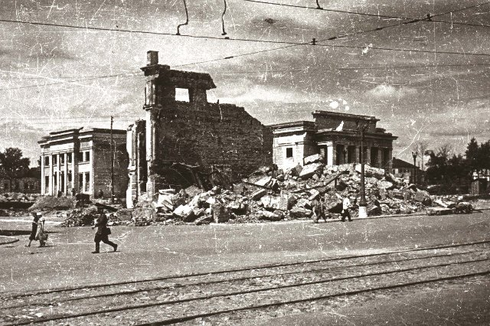
Восстановление народного хозяйства Украины (1945-1950)

Slide 2
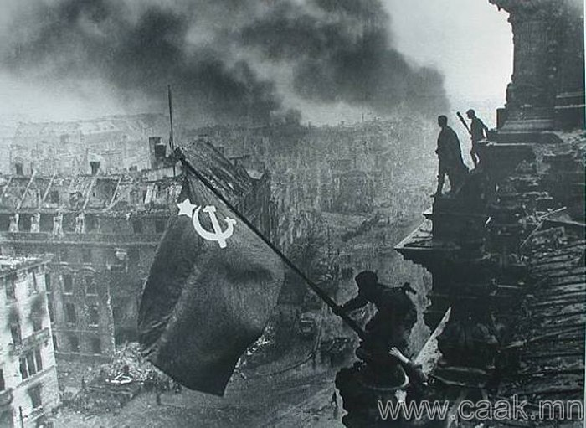
Начало восстановления
Восстановление народного хозяйства Украины началось сразу же после освобождения из-под фашистской оккупации.

Slide 3
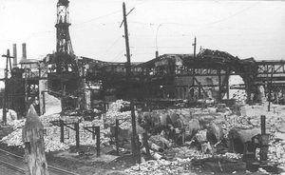
Начало восстановления
Характерной особенностью восстановительных процессов в СССР и Украине, в частности, была опора на внутренние ресурсы и силы, а не надежды на внешнюю помощь.

Slide 4
В марте 1946 г. Верховный Совет СССР утвердил план восстановления и развития народного хозяйства на 1946 — 1950 гг..
Основная задача пятилетнего плана заключалась в том, чтобы достичь довоенного уровня развития промышленности и сельского хозяйства.

Slide 5
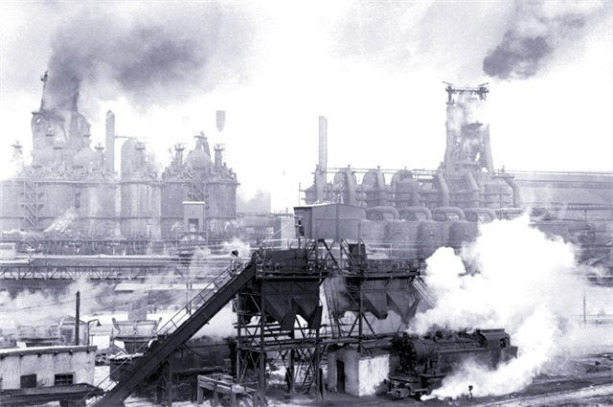
Последовательность восстановления промышленности:
Тяжелая промышленность
Сельское хозяйство
Лёгкая промышленность
Восстановление осуществлялось централизованно по четкому государственному плану.

Slide 6
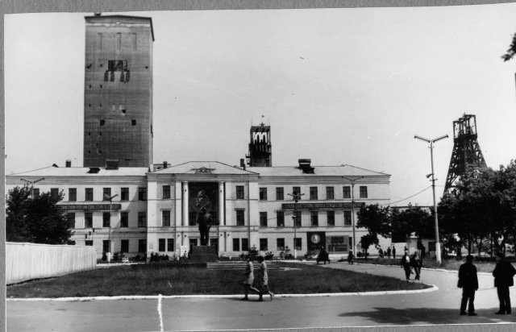
Восстановление хозяйства продолжалась до 1950 г .
Преимущество предоставлялось базовым отраслям промышленности: топливной, металлургической, электроэнергетической, машиностроительной. Было восстановлено и построено более 2 тыс. предприятий.

Slide 7
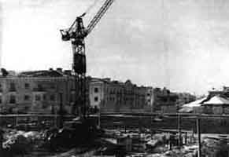
Расширение старых предприятий
Расширились старые производства:
Добыча нефти (район г.Долины)
Природного газа (Дашавское, Венгерское, Бильче-Волынское месторождения во Львовской обл.)

Slide 8
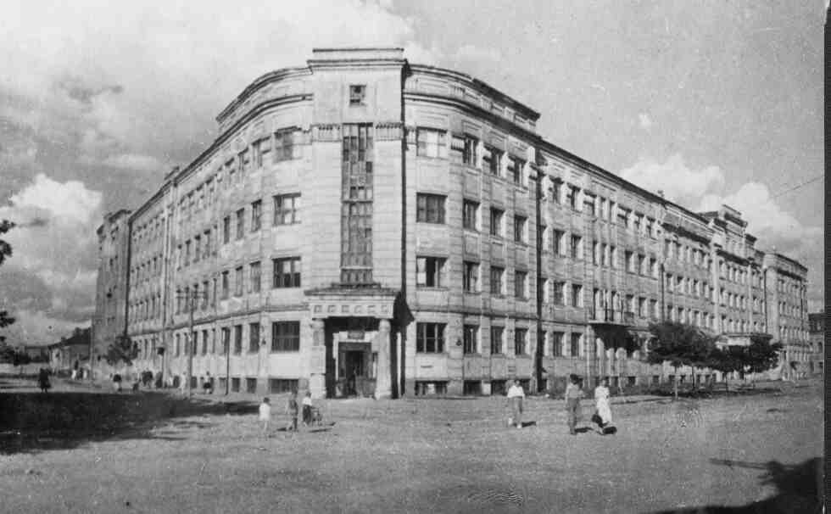
Работы по восстановлению промышленности были в основном завершены в 1948 г.
К концу пятилетки уровень промышленного производства на 73 % превысил довоенный.

Slide 9
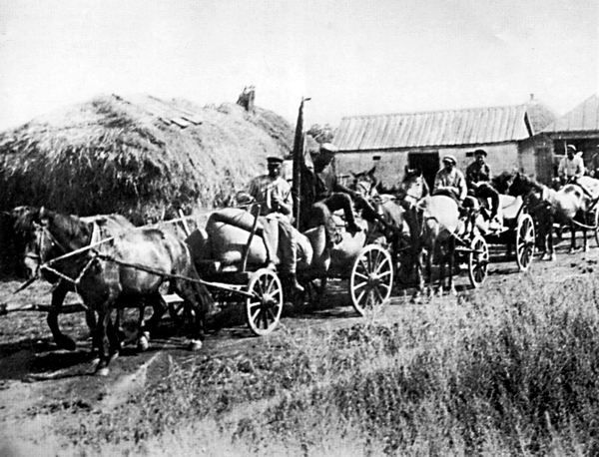
Сельское хозяйство
Война тяжело отразилась на состоянии сельского хозяйства.
Сократились посевные площади, ухудшилась обработка полей.
На протяжении нескольких лет на село почти не поставлялась новая техника.

Slide 10
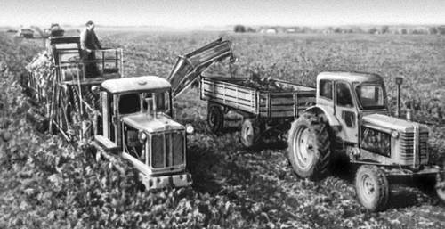
Сельское хозяйство
Три задачи сельского хозяйства:
обеспечить потребности промышленности в сырье
решить проблему снабжение городов продовольствием
вырастить достаточное количество сельскохозяйственной продукции для экспорта в страны Восточной Европы

Slide 11
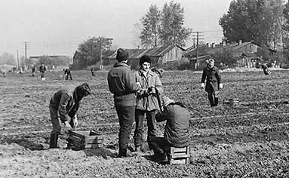
Принимались меры по улучшению условий жизни населения.
Несколько раз снижались цены на товары массового потребления.

Slide 12
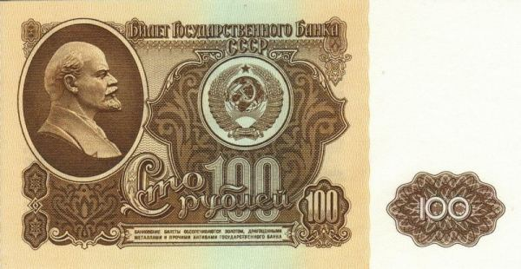
В 1947 г. была отменена карточная система на продовольственные товары, была проведена денежная реформа. В обращение вводились новые деньги.
Находящиеся у населения старые деньги обменивались в соотношении 10:1.

